Slide 1
參考網址:wa777.net 帳號:s4444 密碼:handsome35

Slide 2
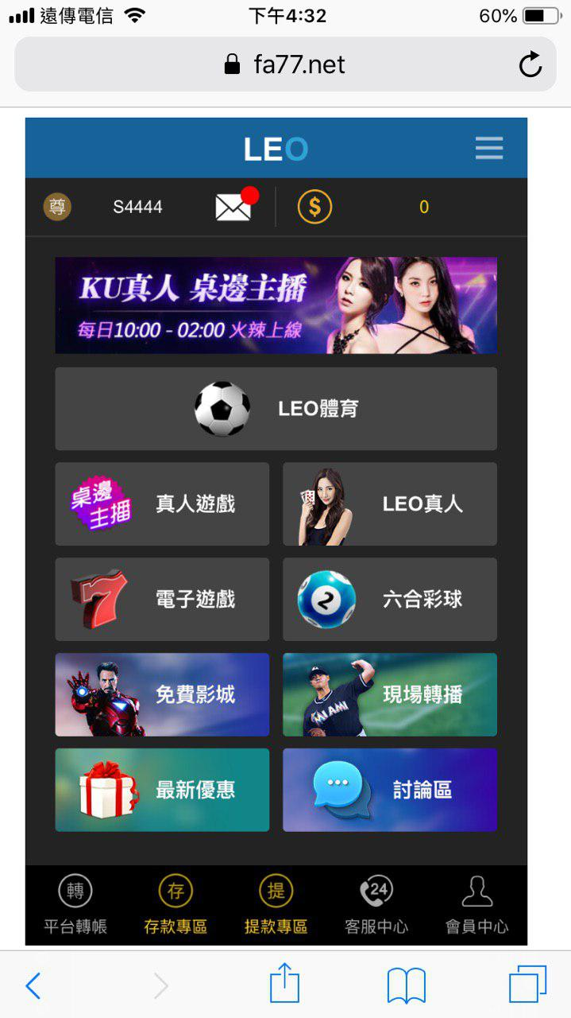

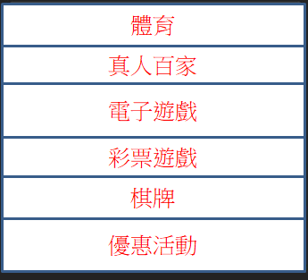
首頁未登入時呈現
下方顯示為: 1.大廳 2.儲值
3.登入 4.優惠 5.客服 未登入時點選任何遊戲都會彈跳視窗請會員登入​
跑馬燈呈現

Slide 3

首頁登入時呈現
下方顯示為: 1.大廳 2.儲值/托售 3.會員中心 4.優惠 5.客服 登入後最上方開始會​ 公告跑馬燈​ 優惠輪播圖​ 再來為各大遊戲館​ 順序為 1.體育 2.真人百家 3.電子遊戲 4.彩票遊戲 5.棋牌 6優惠活動
公告跑馬燈呈現
體育
真人百家
電子遊戲
彩票遊戲
棋牌
優惠活動

Slide 4
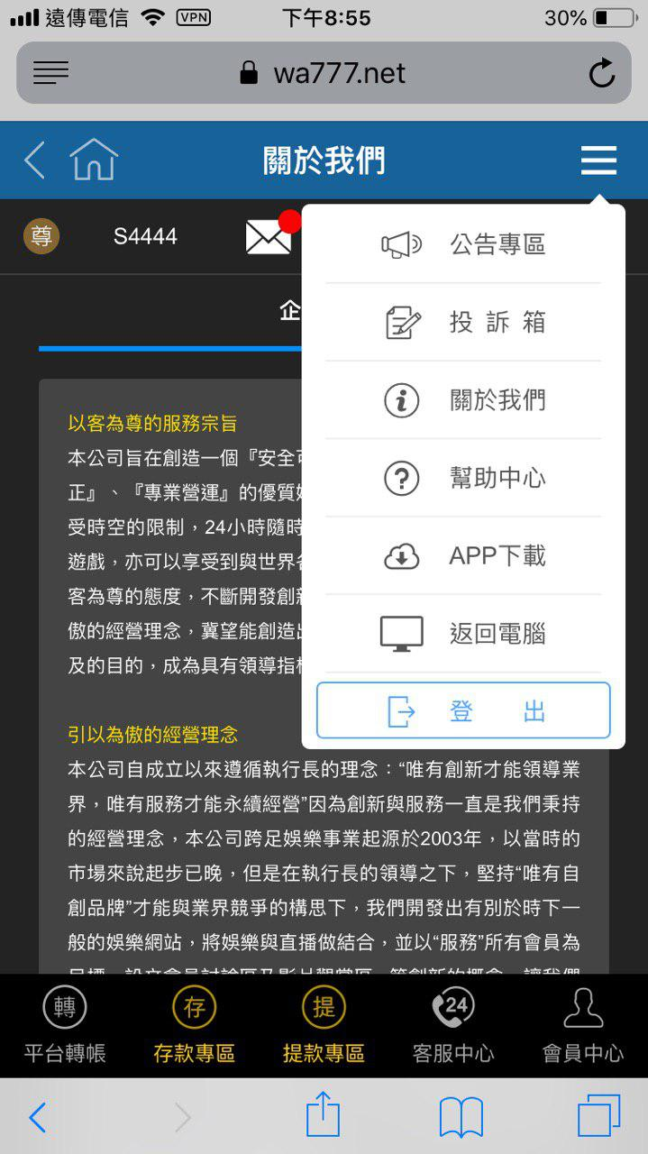
首頁左上方三條線點選後畫面
首頁左上角按鈕進入後畫面​ 排序為​ 會員中心​ 站內信​ 電子錢包​ 體育館 真人視訊館 電子遊戲館 彩票館 棋牌館 線上影城​ 優惠活動​ 電腦版​ 登出​

Slide 5
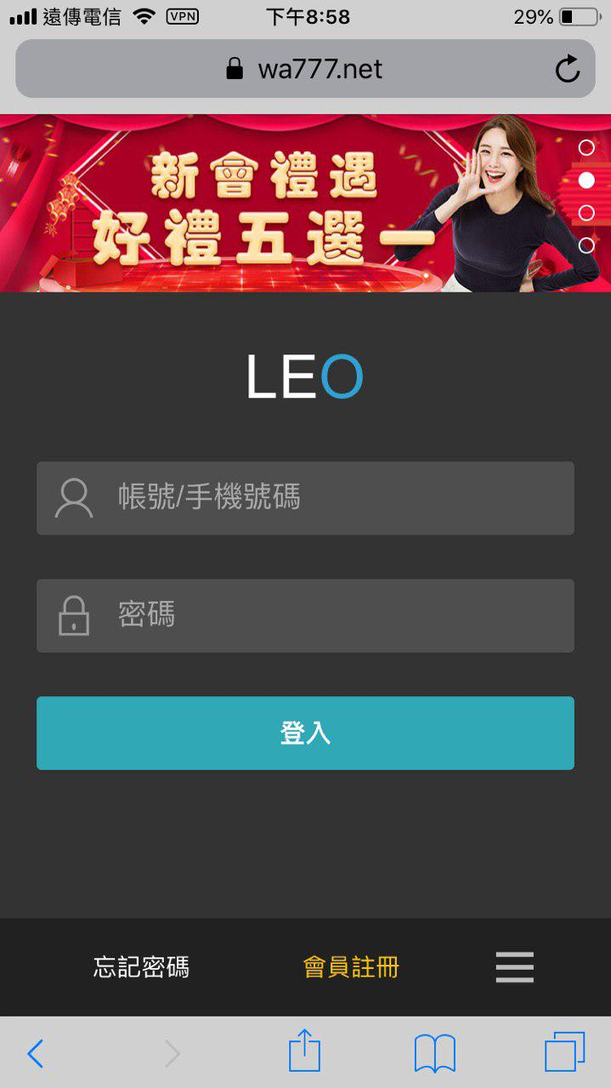
會員登入時畫面

Slide 6
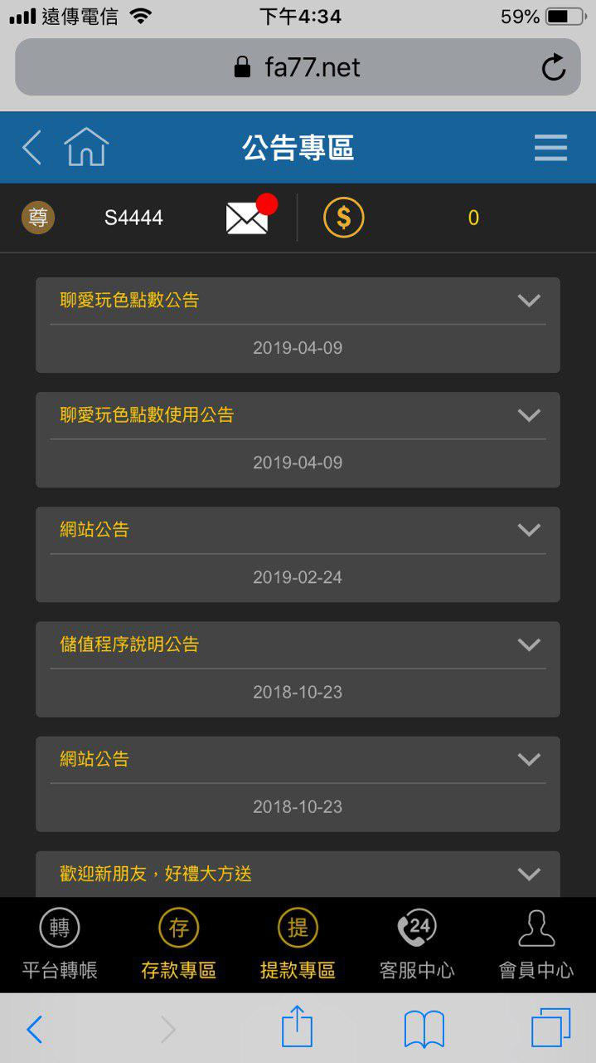
公告介面呈現

Slide 7
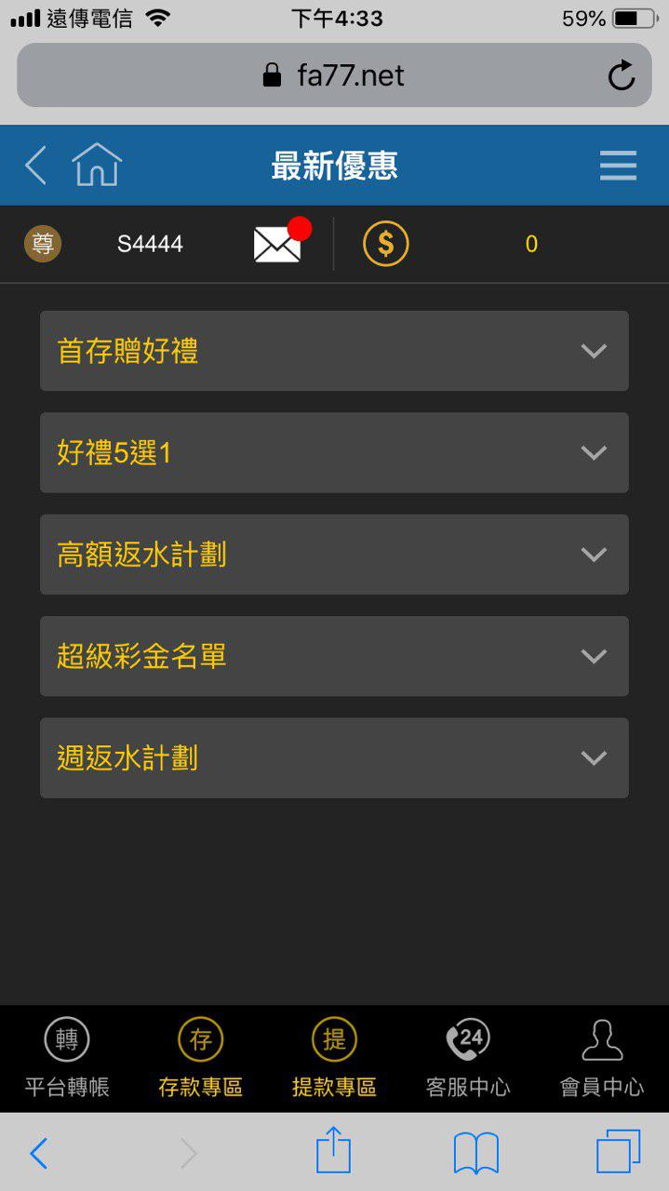
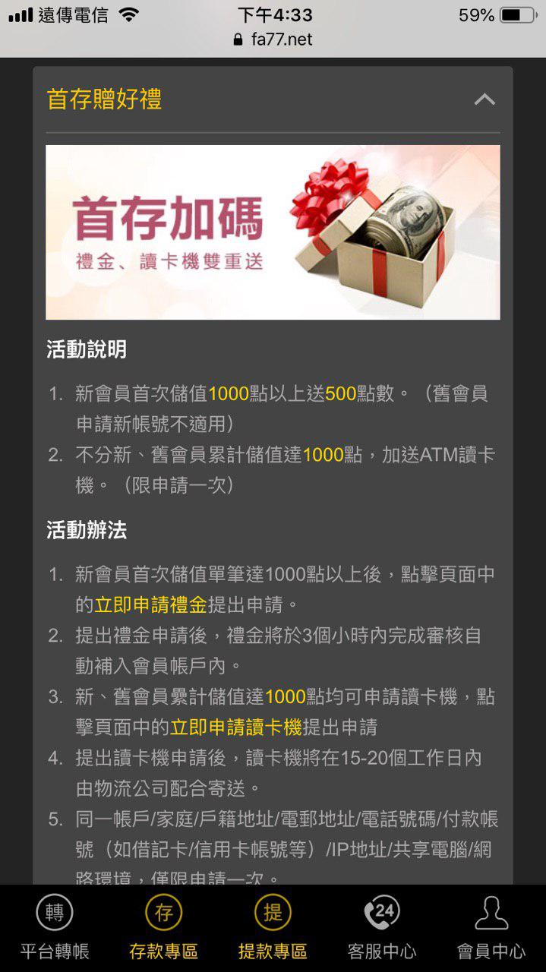
優惠活動呈現即展開後畫面

Slide 8
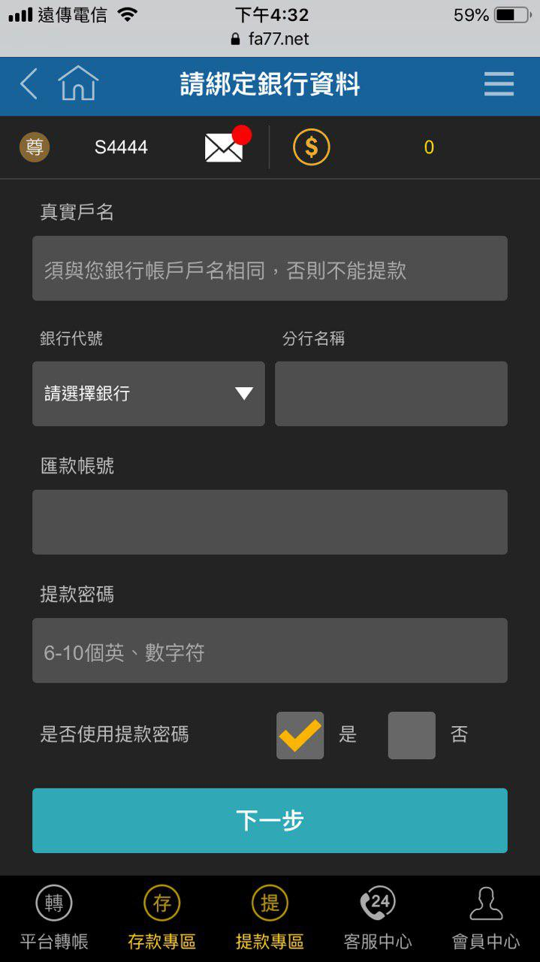

會員中心綁定畫面
除了圖片上選項 另外還要加上 銀行帳號下面新增身分證字號選項(該選項右下方也要有選取照片按鈕)
銀行帳號

Slide 9
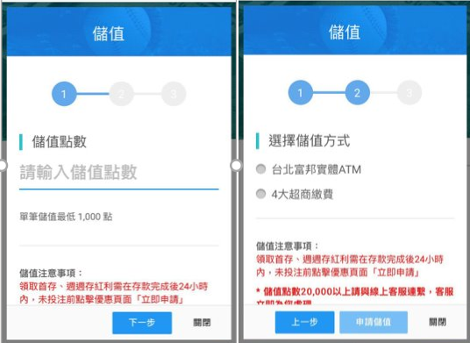
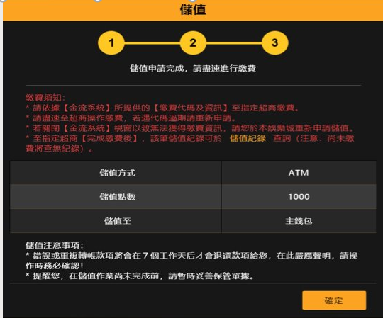
儲值畫面呈現
內如如左圖​ 儲值注意事項內容為​ 領取首存、週週存紅利需在存款完成後24小時內，未投注前點擊優惠頁面「立即申請」​
* 儲值點數20,000以上請與線上客服連繫，客服立即為您處理​
#因點數詐騙事件頻繁，為保障會員權益，新會員首次託售需在首次儲值後滿24小時候申請​ (這部分設定為可修改)​
​

Slide 10
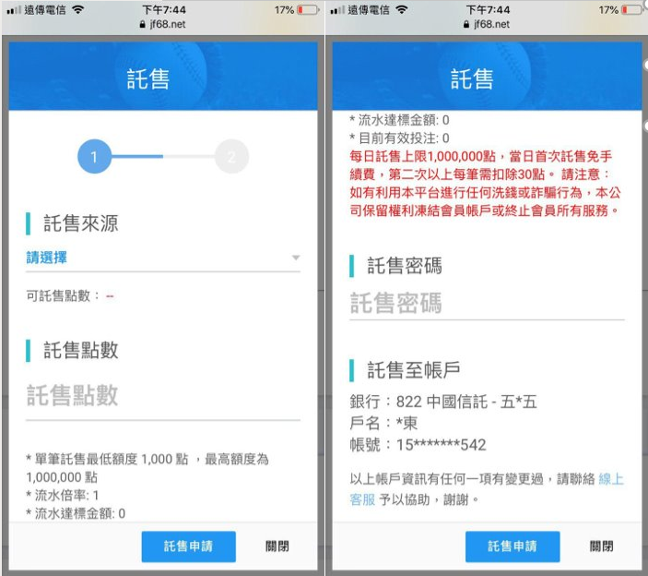
托售​畫面呈現
彈跳視窗內容 托售注意事項內容​ 每日託售上限1,000,000點，當日首次托售免手續費，第二次以上每筆需扣除30點，請注意:如有利用本平台進行任何洗錢或詐騙行為，本公司保留權利凍結會員帳戶或終止會員所有服務。​ (這部分設定為可修改)​
​ ​

Slide 11
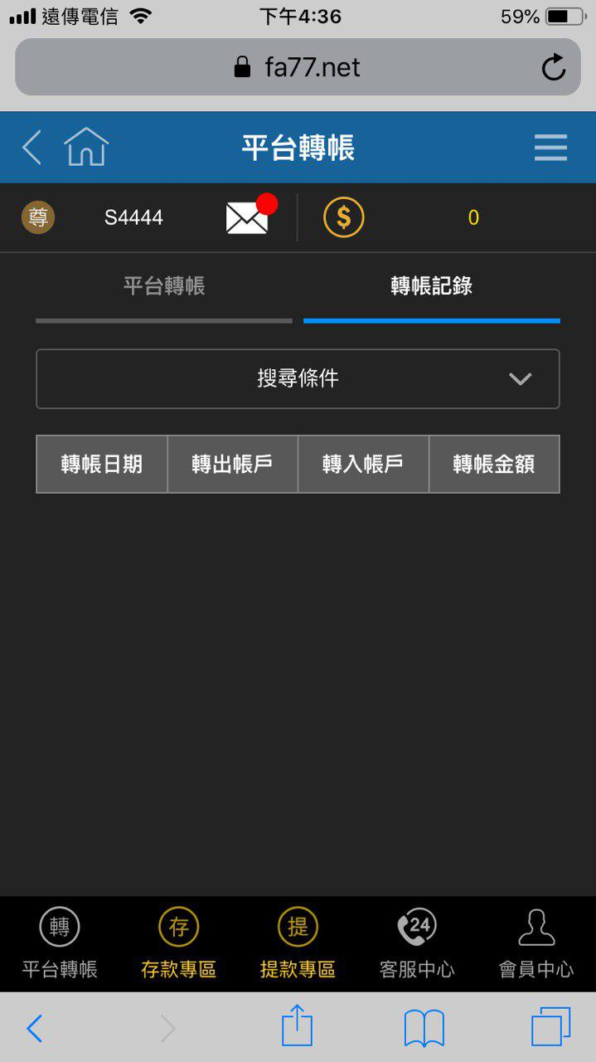
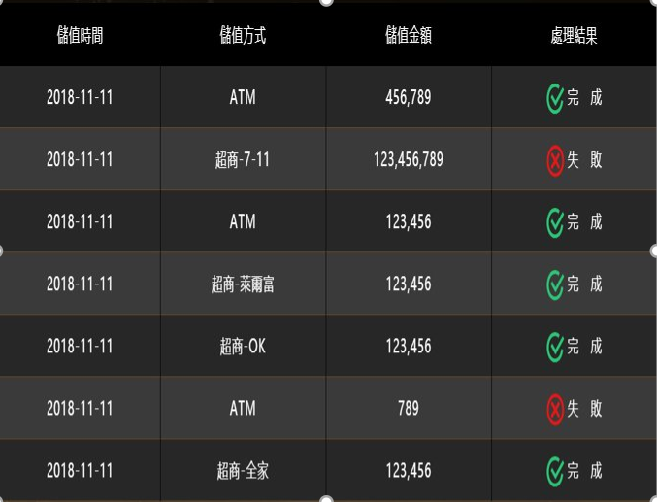
電子錢包內儲值紀錄
儲值紀錄

Slide 12
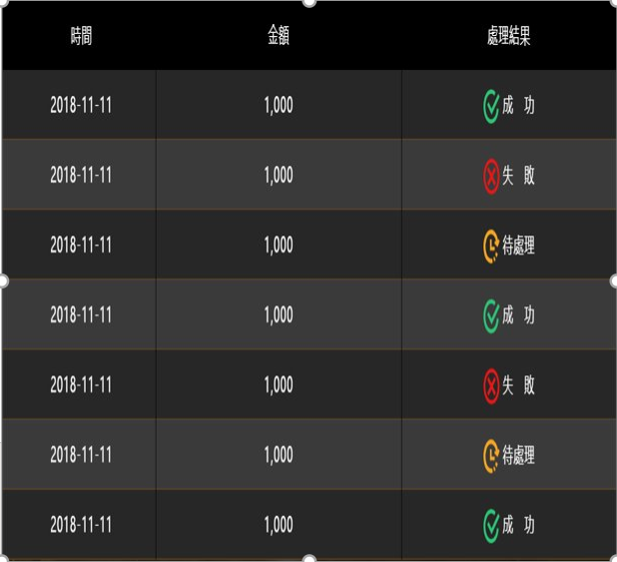
電子錢包內托售紀錄
托售紀錄

Slide 13
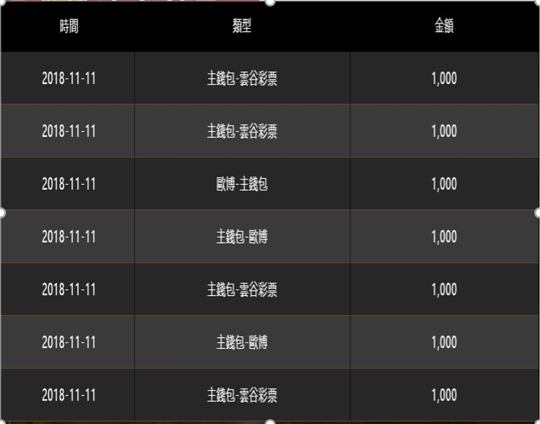
電子錢包轉移紀錄內容​

Slide 14
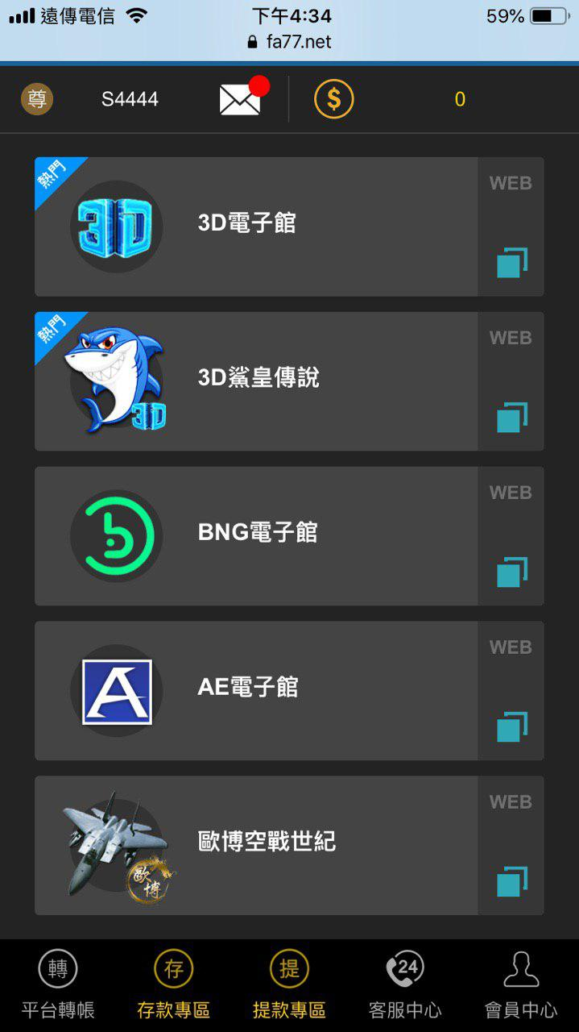
遊戲館點選後進入呈現畫面
此圖為點選電子遊戲後進入內裡面則有個大遊戲館可選擇 遊戲管分別為 體育 1.鑫寶體育 2.SUPER體育 3.AFB體育 真人視訊 1.DG真人 2.歐博真人 3.沙龍真人 4.瑪雅真人 電子遊戲 1.UC8 2.AMEBA 3.遊聯電子 4.STAR GAME 彩票 1.GW5六合彩 2.GTR彩票 3.雲谷彩票 4.LJ彩票 棋牌 1.寶盈棋牌 空白那一個為百家真人範例 右邊空格需要 專屬帳號 專屬密碼 QR扣顯示 取得帳號密碼按鈕
SUPER體育
進入遊戲
鑫寶體育
進入遊戲
專屬帳號:
專屬密碼:
QR扣
取得
進入遊戲

Slide 15
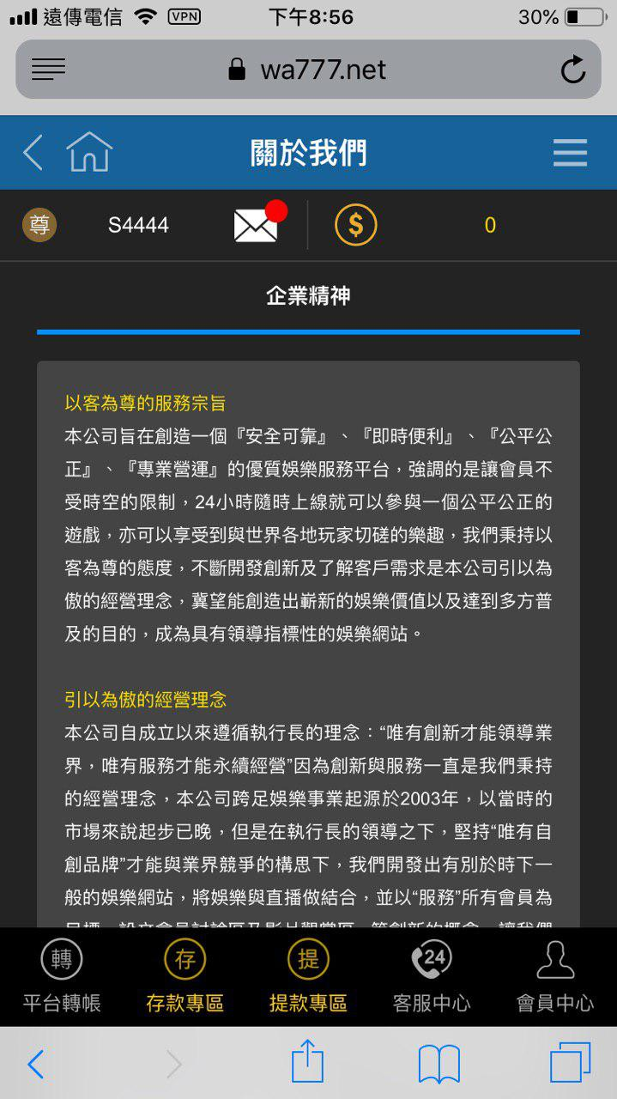
關於我們畫面
關於我們內容為 金合發娛樂城 是全球線上博弈的領導品牌，並擁有數百萬名註冊玩家。我們的辦公室與顧客服務中心遍布世界各地， 且曲和許多博弈產業市場的合法營業執照。同時，我們提供多元的遊戲、完善的顧客服務，並致力維護遊戲公正性，因此玩家不斷回到 我們的平台。​ 隱私權內容​ 1. 我們致力為客戶保護隱私並提供一個最安全的遊戲平臺，我們在此網站蒐集的資料將會為您提供最卓越的服務，我們不會出賣或租賃您的個人資料給第三方，客戶所提供的個人資料均經過加密技術處理，並儲存在安全的、非公開的作業系統，對於有機會接觸客戶的個人資料的協助夥伴也必需遵守我們訂立的隱私保密規則。​
2. 您需要保管好您的帳號和密碼安全。不得允許任何其他人或協力廠商，包括任何未成年人使用或重複使用您的帳戶進行任何網站訪問及投注操作。本公司將有權拒絕支付由此產生的任何獎勵或獎金。您將獨自為協力廠商在帳戶中產生的所有損失負責。​
3. 您可能會收到一些定期的信件或簡訊，向您更新有關本公司產品的資訊與服務，當本網推出新穎，好玩和有趣的推廣活動，這些信件或簡訊就可幫助您充分享受到本網的服務。​
4. 我們的系統會自動記錄瀏覽者的網路IP位址，但我們絕不會記錄網站訪問者的電郵位址，而此項主要是用作網站流量統計之用。​
5. 本公司保留權力可自行對隱私政策做出任何修改，此政策如有任何更改均具有約束力，並立即生效。​
6. 本娛樂城絕對不會洩露您的個人資料給任何第三方，除非收到法庭傳單或可行性法律的要求及判決。​
7. 我們有權通過網站向有關付款平台服務提供商以及金融保險機構提供必要的個人信息以完成付款要求。​
8. 所有用戶提供的個人信息，其傳送都將通過安全端口（SSL 128 bit encryption Standard）並存放在公眾無法進入的保密環境之下。所有數據的內部出 入都受到限制及嚴密的監控。​
條件與條款內容 1. 遵守會員規範及法律規定：​
您瞭解您註冊成為會員後，即可使用本公司所提供之各項服務(以下稱本服務)。​
當會員使用本服務時，即表示除了同意遵守本服務條款外，還同意接受本公司對會員規範(包括各項遊戲規則、球賽投注規則、公告及注意事項等)及相關法令規定之拘束，本公司所有產品與客戶服務、軟件系統、網絡架構等相關業務事宜，皆由菲律賓娛樂和博彩認證機構PAGCOR所授權和監管之合法線上娛樂公司，使用本服務之會員請遵守使用者當地法令之許可，如有違反之情事恕非本服務之負責範圍。​
​
2. 服務簡介：​
(一)本公司旨在創造一個『安全可靠』、『即時便利』、『公平公正』、『專業營運』的優質娛樂服務平台，強調的是讓會員不受時空的限制，24小時隨時上線就可以參與一個公平公正的遊戲，亦可以享受到與世界各地玩家切磋的樂趣，我們秉持以客為尊的態度，不斷開發創新及了解客戶需求是本公司引以為傲的經營理念，冀望能創造出嶄新的娛樂價值以及達到多方普及的目的，成為具有領導指標性的娛樂網站。​
(二)虛擬貨幣銀行服務：本公司提供網路金流付費平台，你所購買的點數將可享受符合本公司平台的服務。若您使用虛偽不正之方式進行「儲值」，本公司也將保留隨時終止您會員資格及使用各項服務之權利。​
​
3. 真實登錄義務：​
基於本公司所提供之各項服務，您同意於註冊時依註冊申請程序所提示之項目，登錄您本人正確、真實及完整之個人資料；當您的個人資料有異動時，請立即更新，以維持您個人資料之正確、真實及完整。​
如因您登錄不實資料或冒用他人名義以致於侵害他人之權利或違法時，應自負法律責任；並同意您所提供之個人資料不實或個人資料有異動但沒有更新以致於與原登錄之資料不符時，本公司有權隨時終止您的會員資格及使用各項會員服務之權利。​
​
4. 服務之停止與更改：​
1.會員登錄之資料不實。​
2.使用他人的名義申請本服務。​
3.違反遊戲公平原則。​
4.參與遊戲或比賽時，故意鑽研系統漏洞或利用遊戲弱點以影響結果。​
5.違反本服務條款時。​
6.本公司不允許不公平的下注方式、雙邊下注、無風險下注及任何無風險解凍之下注方式，如有發現上述問題之玩家，本公司有終止玩家帳號使用之權力。如有任何爭議問題，本公司有最終決定權。無論任何情形，就停止或更改服務或終止會員帳戶服務所可能產生之困擾、不便或損害，本服務對任何會員或第三人均不負任何責任。​
​
5. 服務暫停或中斷：​
(一)本公司於下列情形之一時，得暫停或中斷本服務之全部或一部，對於使用者不負擔任何賠償責任：​
1.對於本服務相關系統設備進行遷移、更換或維護時。​
2.因不可歸責於本公司所造成服務停止或中斷。​
3.因不可抗力所造成服務停止或中斷​
(二)如因本公司對於本網站相關系統設備進行遷移、更換或維護而必須暫停或中斷全部或一部之服務時，本公司於暫停或中斷前將以電子郵件通知或於本網站上公告。​
(三)對於本服務之暫停或中斷，可能造成您使用上的不便、資料遺失或其他經濟及時間上之損失，您平時應採取適當的防護措施，以保障您的權益。​
​
6. 保管義務：​
會員有義務妥善保管在本網站之帳號與密碼，並為此組帳號與密碼登入系統後所進行之一切活動負責。​
為維護會員自身權益，請勿將帳號與密碼洩露或提供予第三人知悉，或出借或轉讓他人使用。​
​
7. 同意各項球賽及遊戲規則：​
為避免使用者於本平台投注球賽或遊戲時產生爭議，各項規則於遊戲中心和球賽中心均有詳細說明，請務必詳細閱讀本服務所定之各項規則，會員一經開始使用本服務，即被視為已接受所有之規定。​
​
8. 會員規範之增訂及修改：​
本服務條款如有增訂或修改，您同意自該修訂條款於本網站公告之時起受其拘束，本網站將不對會員個別通知。如您於公告後繼續使用本服務，則視為您已經同意該修訂條款。​
​
責任博彩內容​ 金合發娛樂城娛樂城正在積極努力為玩家提供一個優質的娛樂平台。這些問題設置的目的在於，我們已經設置升級了多項安全設施來確保我們遊戲的公平公正。我們鼓勵客戶通過回答我們的問卷來了解客戶對博彩的危害問題的狀況：​
博彩調查問卷​
你會因為躲避工作和學習來進賭博嗎？​
你會因為無聊或者不開心來進行賭博嗎？​
你在注金投注完時，是否感覺錢已經丟掉或者說要盡快的再次下注？​
你一直賭博直到你的錢都輸完嗎？​
你是否有說謊言借錢，甚至盜竊來進行博彩？​
你是否刻意隱藏過你在博彩中花費的時間和資金嗎？​
你是否不願意花費你的賭金在其他方面呢？​
你是否已經對家人，朋友和愛好失去了興趣？​
假如你的資金全部投注完，你是否會感到盡快贏回你輸掉的資金？​
​
如果您的大部分答案選擇為“是”，您可能已經沉迷於賭博，我們建議您：​
把博彩當做一種娛樂休閒項目​
避免連續的損失​
對博彩有自己的認識​
合理安排自己在博彩中的時間和精力​
您也可以GamCare的網址www.gamcare.org.uk查尋更多關於賭博問題的解決以開導方式。​
​
自我隔離：​
對於一些客戶希望暫時遠離博彩，我們將提供一個自我排除的功能，您可以申請六個月到五年的賬戶關閉。請點擊網頁中的“聯繫我們”，我們的客服人員會為您帶來更多資訊​
​
年齡限制：​
18周歲以下的人群是禁止賭博的，本公司將保有對顧客所提供的年齡信息證明的查詢，如有發現年齡證明與客戶所提供的不符，我們將關閉客戶的賬號以及凍結所剩餘的資金。各地的法令條款不同，因此我們建議客戶在進行博彩遊戲前，翻閱當地法律進行查詢。本公司建議禁止您開設多重賬號，匿名用戶名，密碼的濫用。​
​
家長的監控：​
有來自很多父母以及監護人要求對網絡進行過濾，我們推薦以下網站：​
​
Net Nanny軟件能保護孩子遠離不適當網站：www.netnanny.com​
CYBERsitter將允許父母設置隔離的網站：www.cybersitter.com​
​
​ ​安全性與免責聲明內容​ 本公司網站是世界上最先進的網上博彩機構之一，致力於提供一個合法與規範的網上博彩環境。此外，我們採取一切安全防範措施，安裝了良好的科技設備，保證只為符合條件的玩家提供服務，那些禁止進行網上博彩的地區的使用者是不被允許下注的。​
我們還採用了目前最好的加密技術和防火牆系統保護你的安全、隱私，並保證你享受公平的遊戲。由於採用了企業級別的加密科技(1024位RSA金鑰交換和 448位blowfish)，我們可以為你的資料提供比一般的商業級別的SSL更高的保護。這一科技目前被世界上主要的金融機構所採用。​
所有銀行交易由國際金融機構在高標準的安全和機密的網路中進行。進入玩家帳戶資料也必須有玩家唯一的登錄ID和密碼。​
我們決不允許在我們的網站上有任何的欺詐行為。任何此類行為將導致帳戶立即被關閉，所有彩金將被沒收，也許還將對該玩家進行民事和/或刑事訴訟。​
本公司將保護玩家的權益永遠放在第一。​
免責聲明​
本公司只接受年齡已滿18歲的註冊用戶。​
本網歡迎全世界的客戶，但部份地區或國家法律尚未明定線上博彩的合法性問題，甚至某些地區或國家已明確規範線上博彩為非法行為。​
凡於美國及菲律賓居住之人士，本公司一律不接受其帳戶註冊，投注或任何財務上之交易，我們無意邀請任何人在這些地區或國家非法使用本服務平台。​
使用者必需確定在您所居住的地區或國家使用線上博彩是否合法，並負完全的責任，使用本服務之會員請遵守使用者當地法令之許可，如有違反之情事恕非本公司之負責範圍。​
​ ​
​

Slide 16
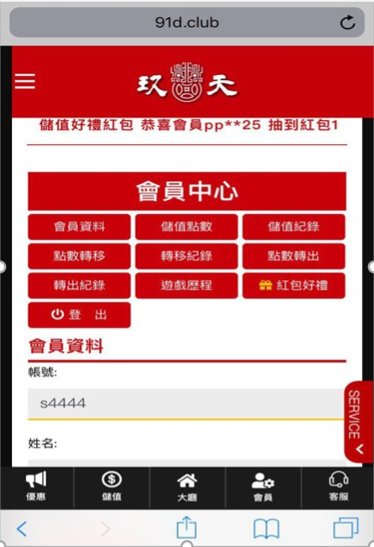
會員中心顯示
會員中心內​ 會員資料內容​ 依序為​ 會員資料​ 更改密碼​ 銀行綁定​ 站內信​

Slide 17
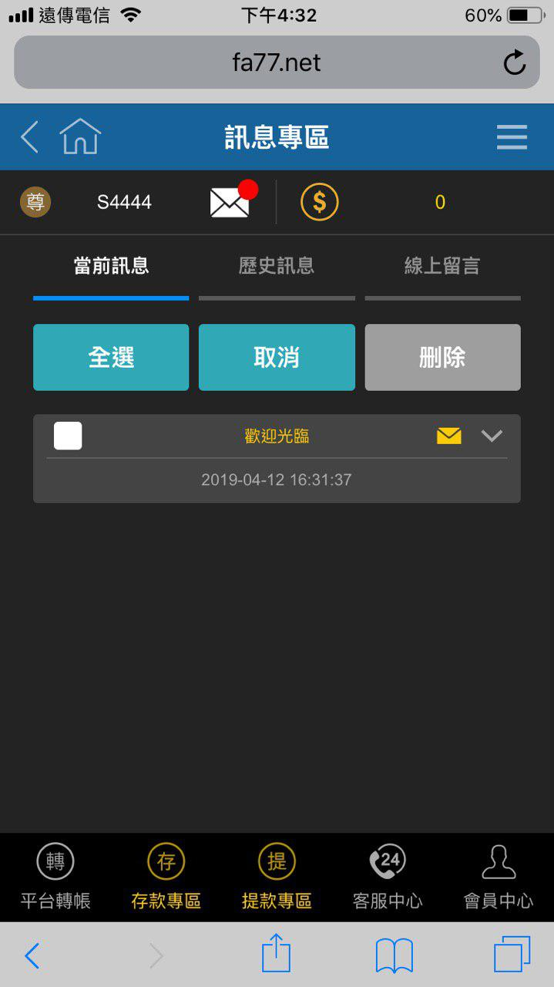
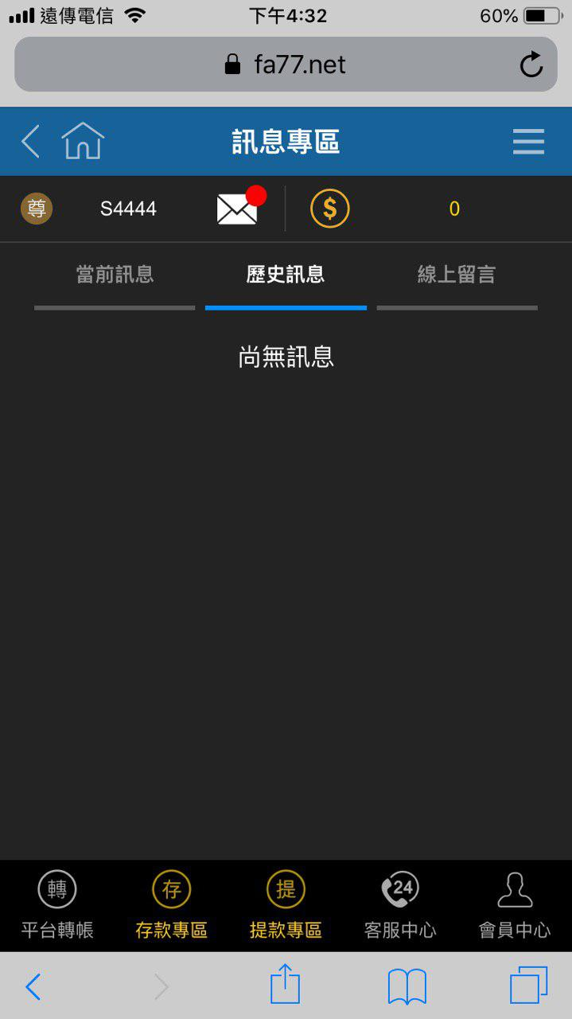
站內信內容顯示

